Slide 1
Conversion de puissance électromécanique
2ème année CPGE (PSI)

Slide 2
Prérequis
Mécanique
Induction
Électromagnétisme dans les milieux

Slide 3
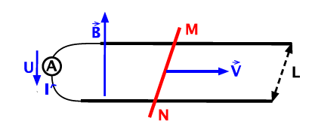
I.1. Rails de Laplace en mode générateur

Slide 4
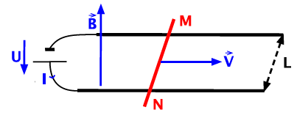
I.1. Rails de Laplace en mode moteur

Slide 5
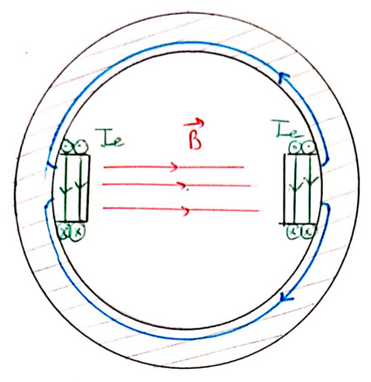
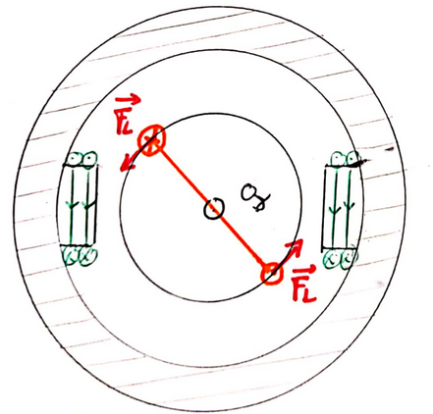
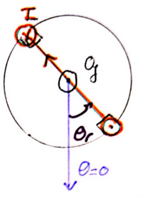
II.1. Présentation générale MCC
Stator
Rotor
Stator -Rotor

Slide 6
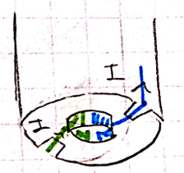
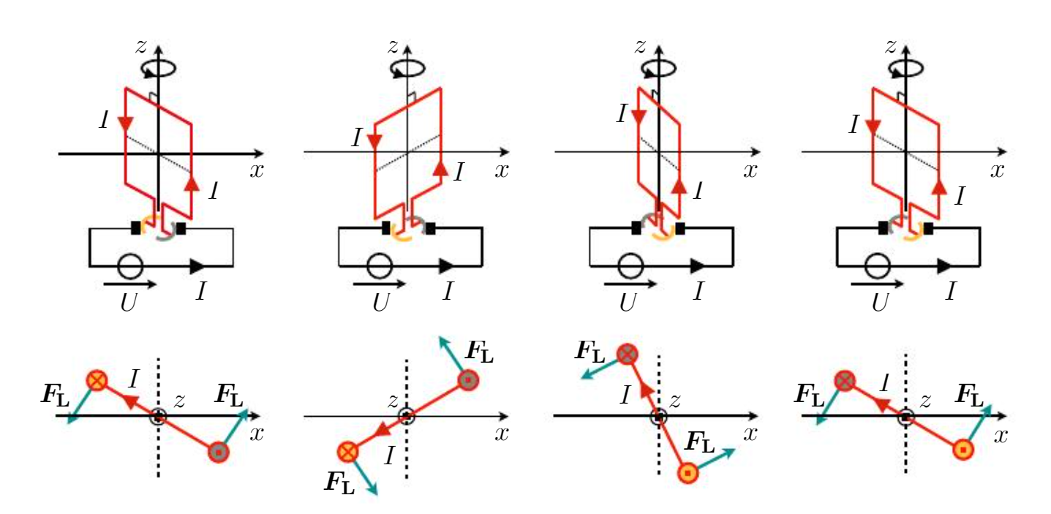
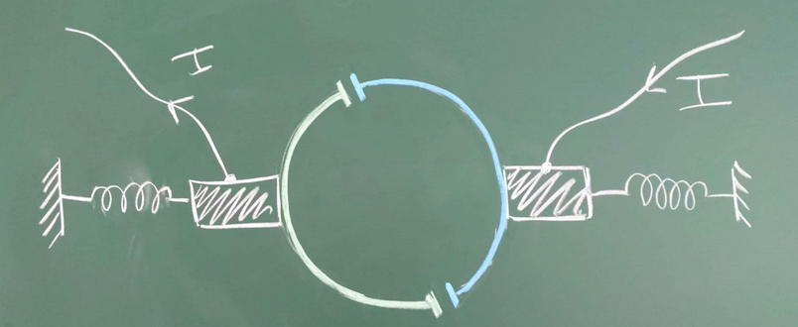
II.1. Présentation générale MCC

Slide 7
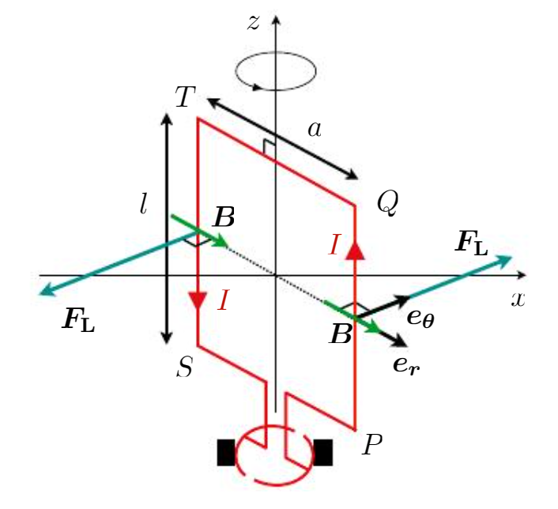
II.2. Étude en fonctionnement moteur

Slide 8
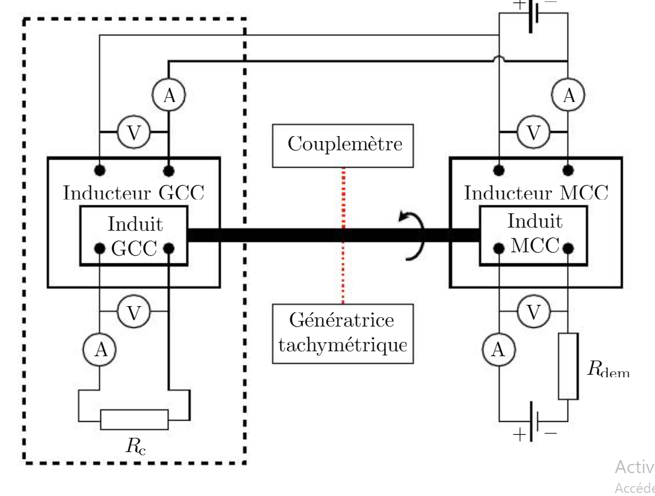
II.2. Étude en fonctionnement moteur

Slide 9
II.2. Étude en fonctionnement moteur
Modèle basique
Modèle plus complet

Slide 10
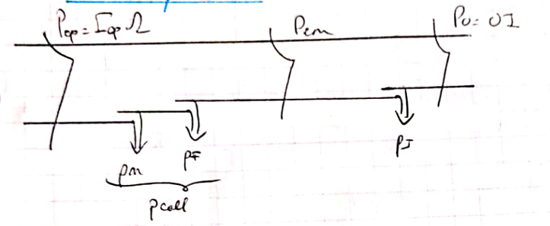
II.3. Étude en fonctionnement récepteur

Slide 11
II.4. Avantages et inconvénients
Avantages :
Commande simple
Pour démarrer tout seul avec un grand couple
Vitesse de rotation peut-être importante
Bon rendement (~70 %)
Inconvénients :
Usures des balais à changer souvent

Slide 12
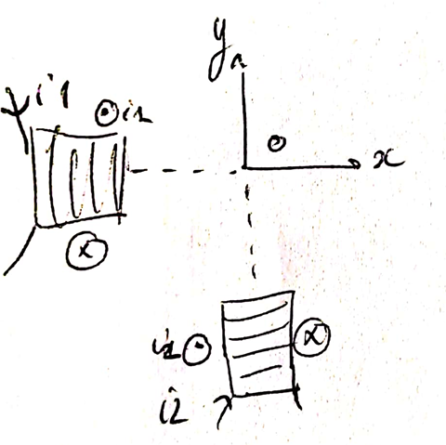
III.1. Action d’un champ magnétique tournant

Slide 13
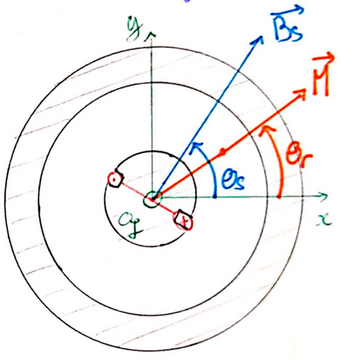
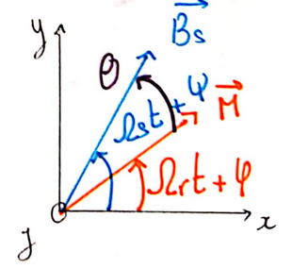
III.2. Machine synchrone

Slide 14
III.3. Avantages et inconvénients
Avantages :
Ω_{s}=Ω_{r}=cts => indépendant de la charge
Possibilité d’avoir de très grands couples moteurs
Excellent rendement (85-95%)
Possibilité d’autopilotage du moteur
Inconvénients :
Ω_{r}=cts
Démarrage difficile car impossible de démarrer seul
Risque de décrochage en cas de surcharge mécanique

Slide 15
Bibliographie
Physique expérimentale, Jolidon, EDP Science
Physique, Tout-en-un, Dunod

Slide 16
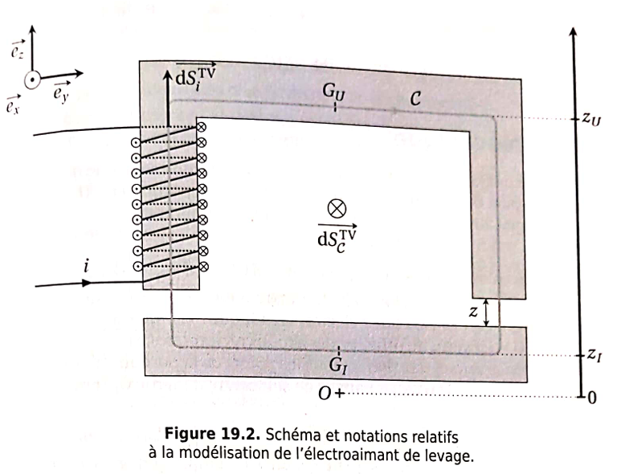
I.1. Présentation du contacteur

